Slide 1
de Ambrassade
inspiratiedag ruimte delen
24 oktober 2017
Anniek Nagels – schepen van Cultuur

Slide 2
4 INDUSTRIËLE REVOLUTIES
IN 100 JAAR
EERSTE
INDUSTRIËLE
REVOLUTIE
TWEEDE INDUSTRIËLE REVOLUTIE
DERDE INDUSTRIËLE REVOLUTIE
VIERDE INDUSTRIËLE REVOLUTIE
SLUITING VAN DE MIJNEN
SLUITING VAN FORD GENK
1901
1917
1964
1990
HEDEN
STEENKOOLMIJNEN
HANDENARBEID
FORD GENK
AUTOMATISATIE
STAAL
OLIE
INTRODUCTIE VAN ELEKTRONICA EN IT VOOR HOGERE AUTOMATISATIE VAN PRODUCTIE
JUST-IN-TIME LOGISTIEK
CREATIVITEIT
HERNIEUWBARE ENERGIE
TECHNOLOGIE
SMART CITY
STADSMOTIEF
problematische situaties ombuigen naar opportuniteiten

Slide 3
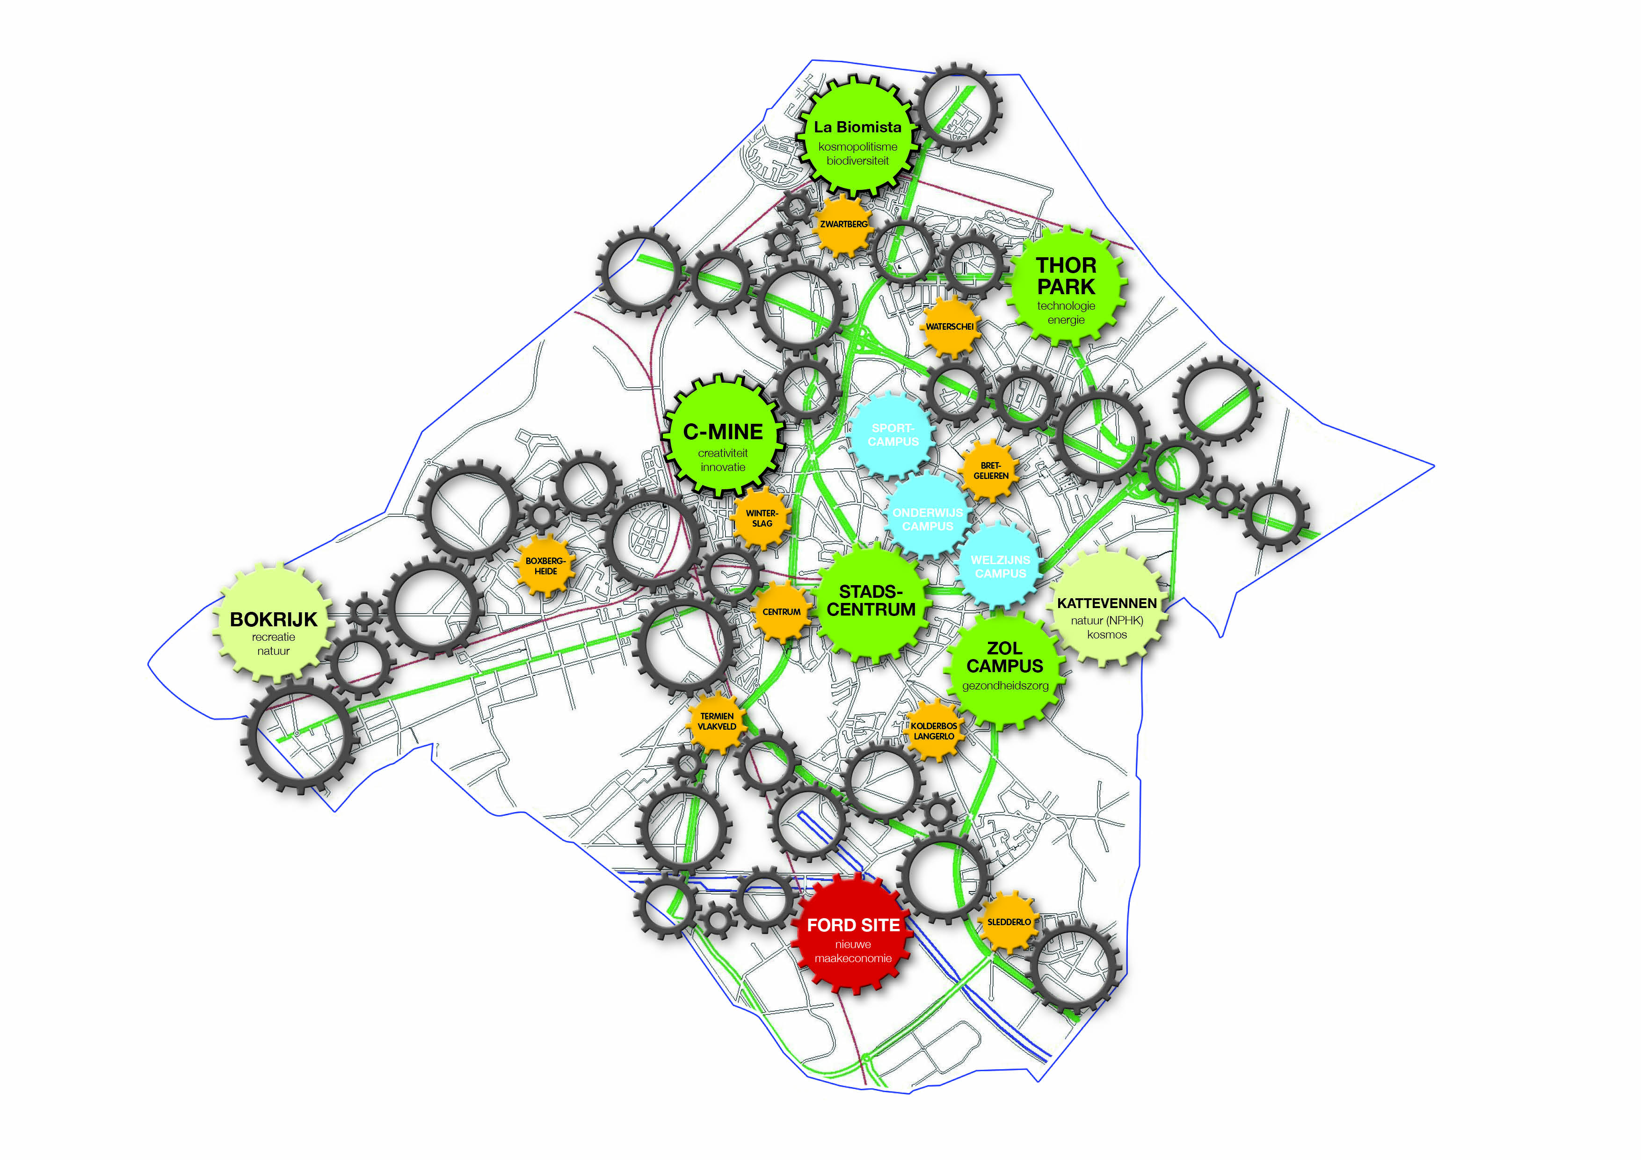
GENK, RADERSTAD

Slide 4
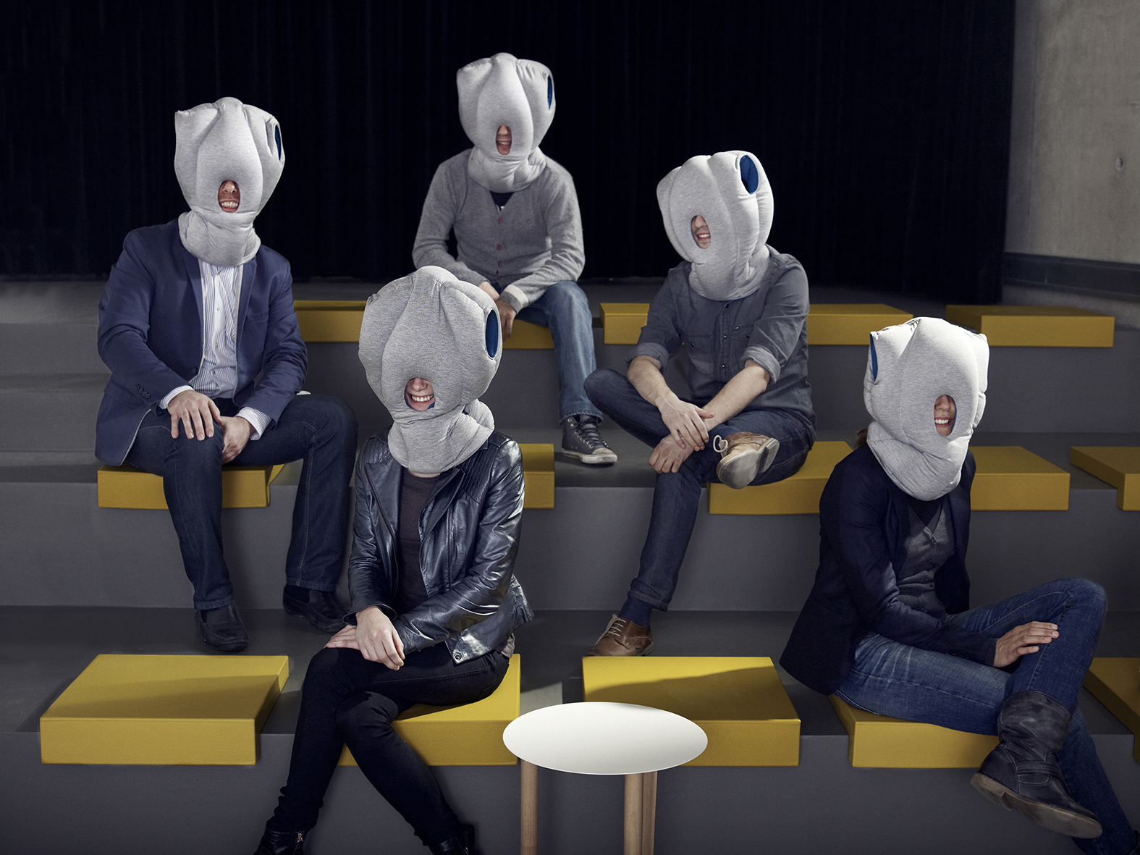
neuzen en richtingen
C-mine Crib

Slide 5
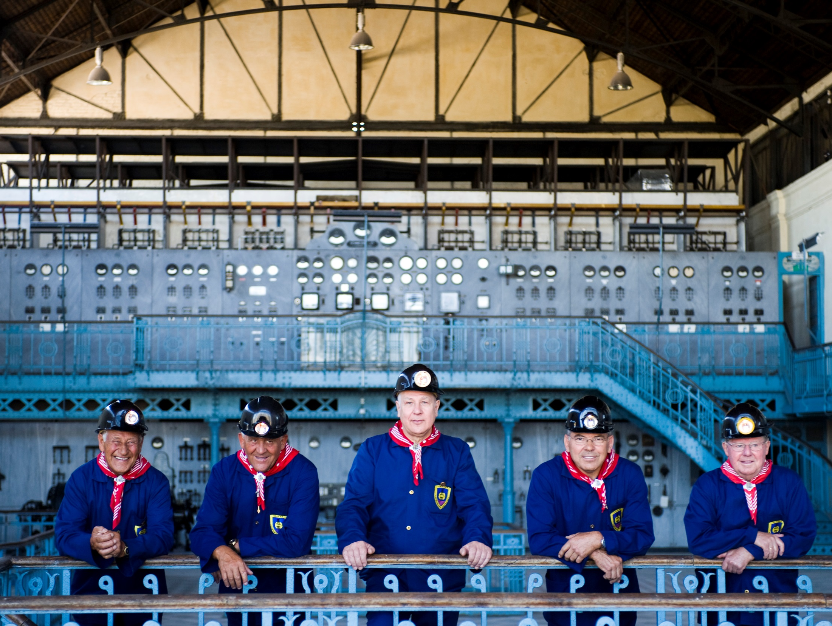
Genk!

Slide 6
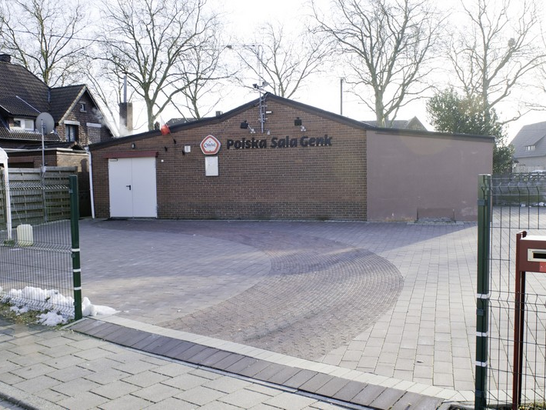
specifieke geschiedenis, ook in ruimtegebruik

Slide 7
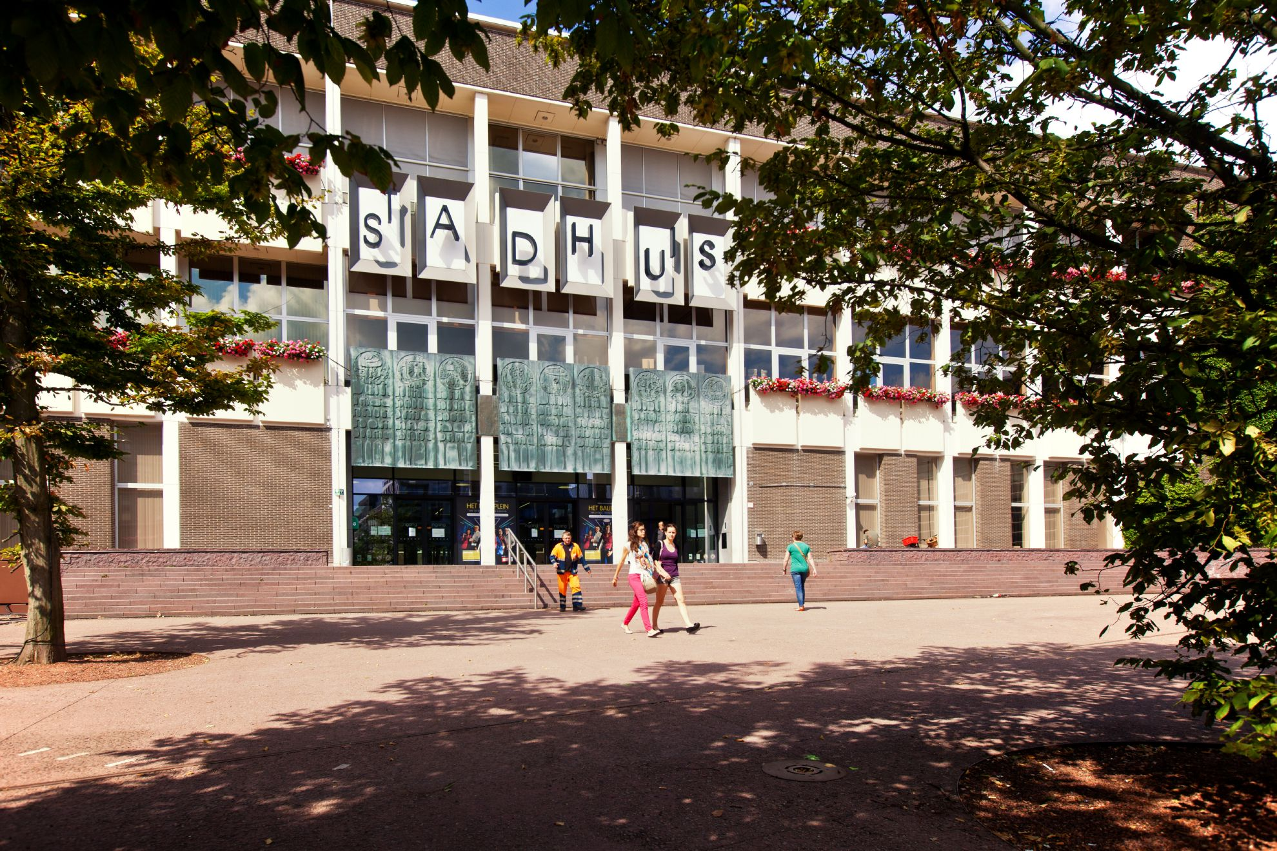
stedelijk apparaat is geen marionettentheater,
thank god!

Slide 8
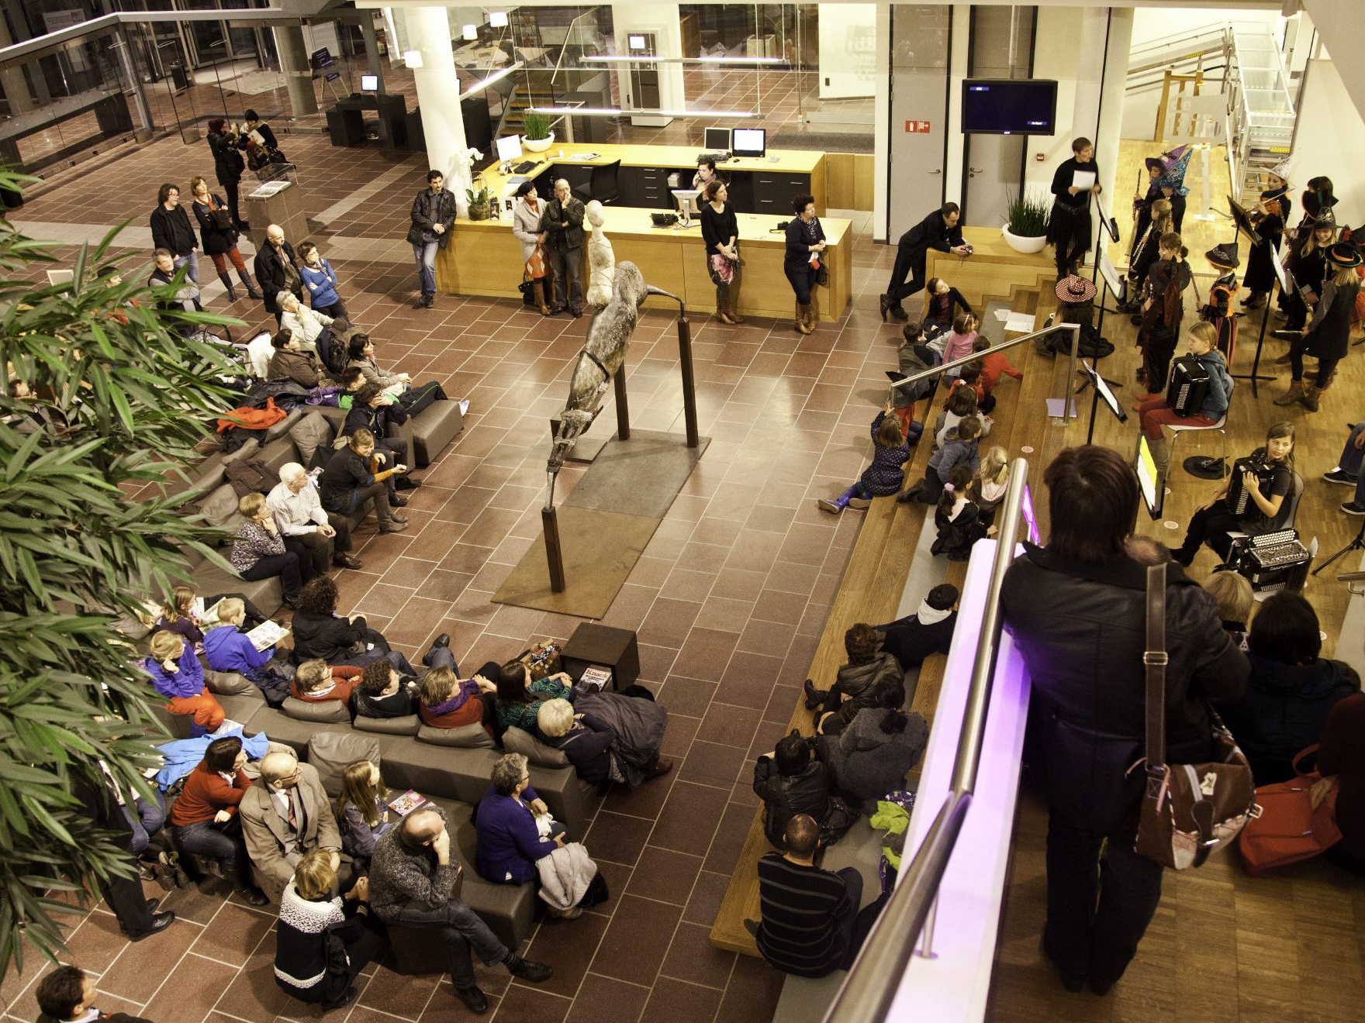
bibliotheek werd open ruimte, tegen wil en dank

Slide 9
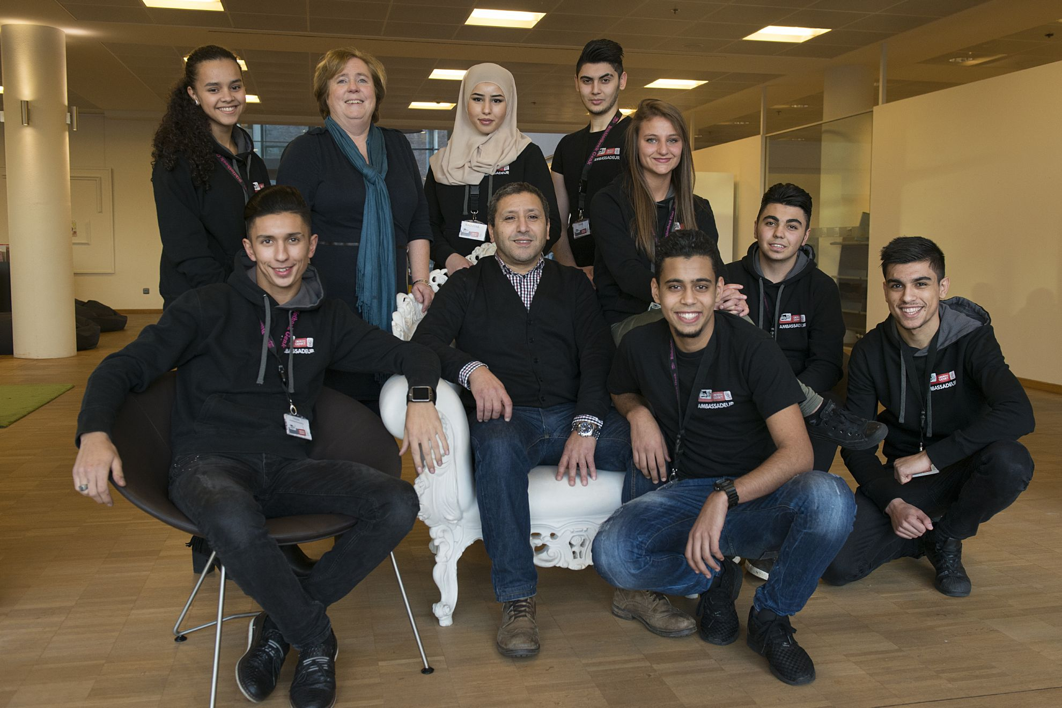
bibliotheek werd open ruimte, tegen wil en dank

Slide 10
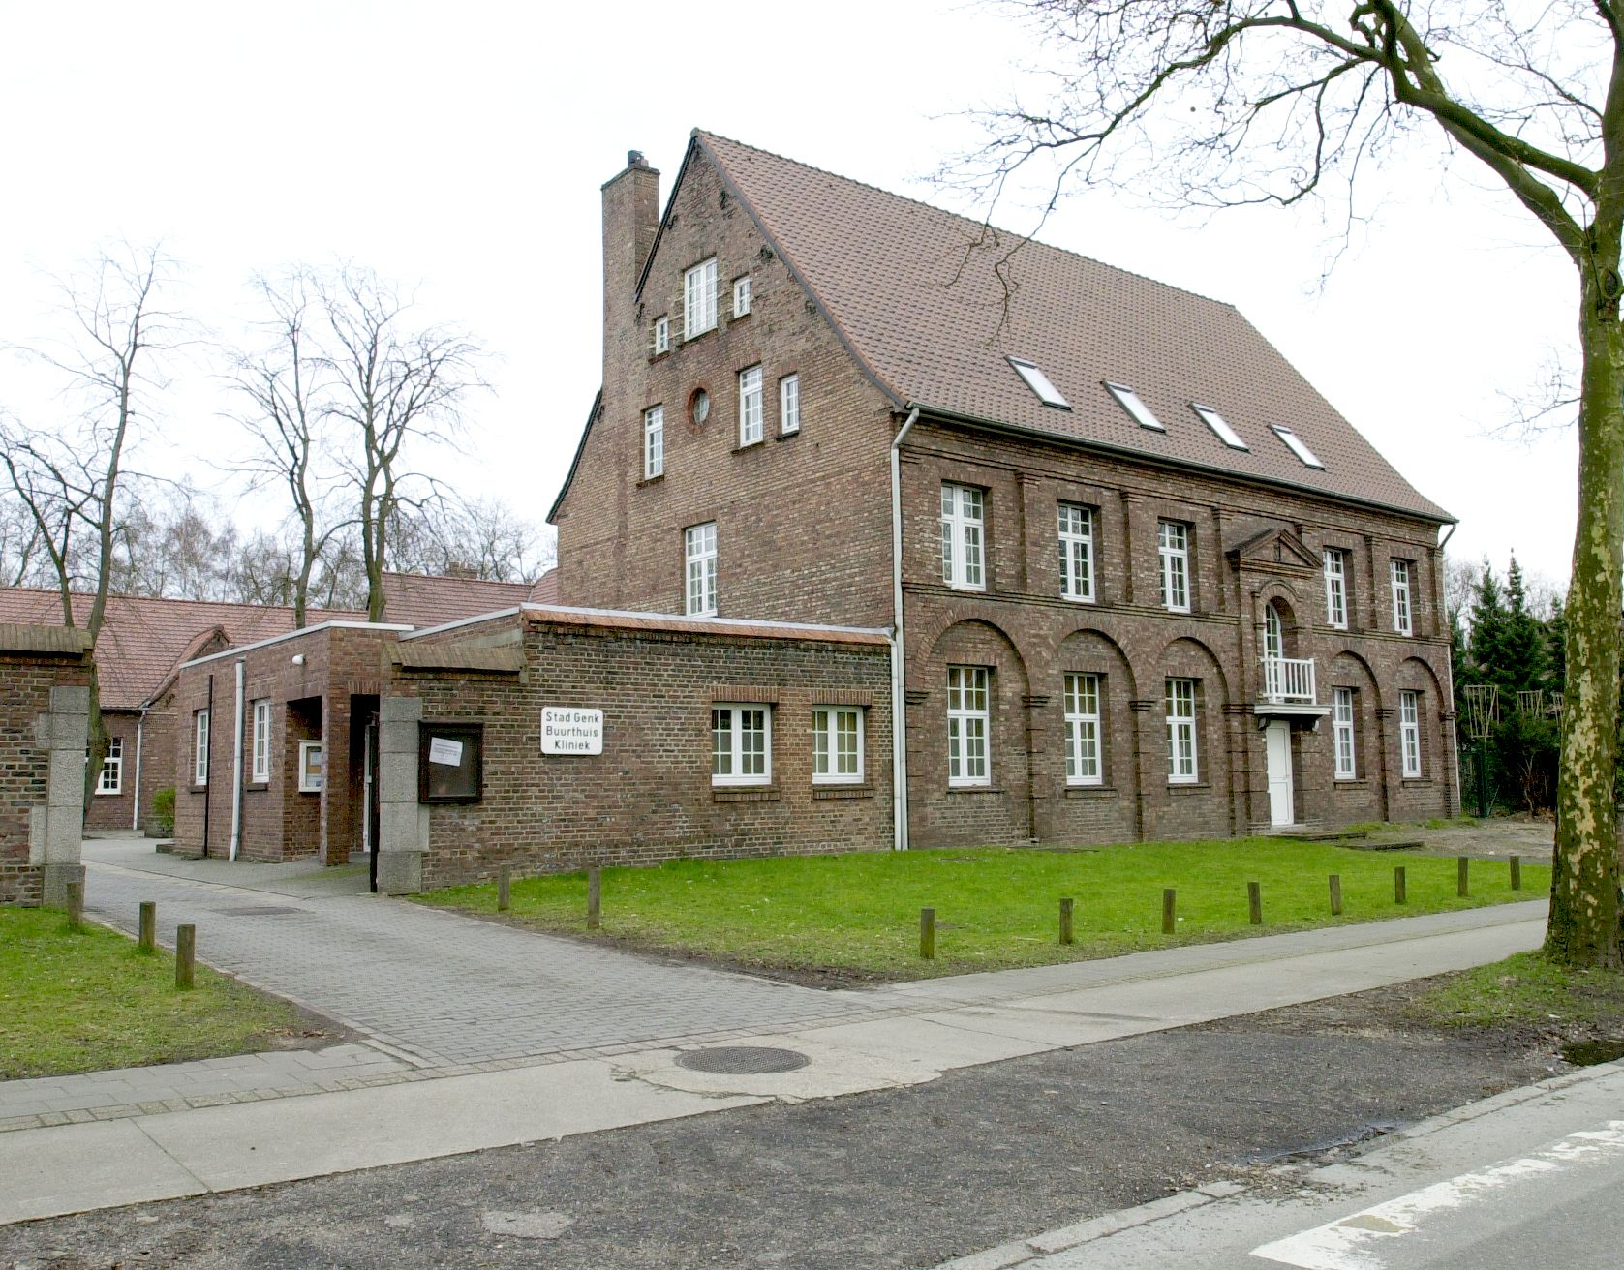
Kliniekske, verenigingenhuis Klooster, ..

Slide 11
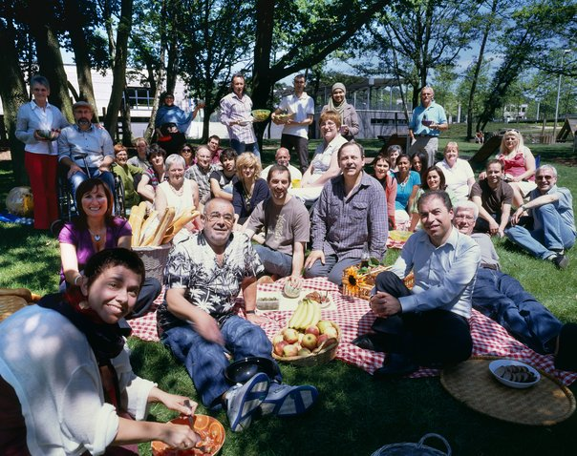
worstelen!

Slide 12
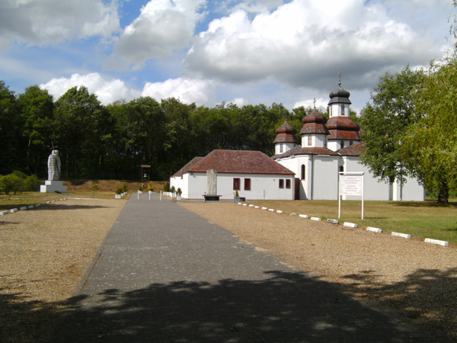
faciliteren van ontplooiing van groepen
vs.
impliciete verwachting van mix/social engineering

Slide 13
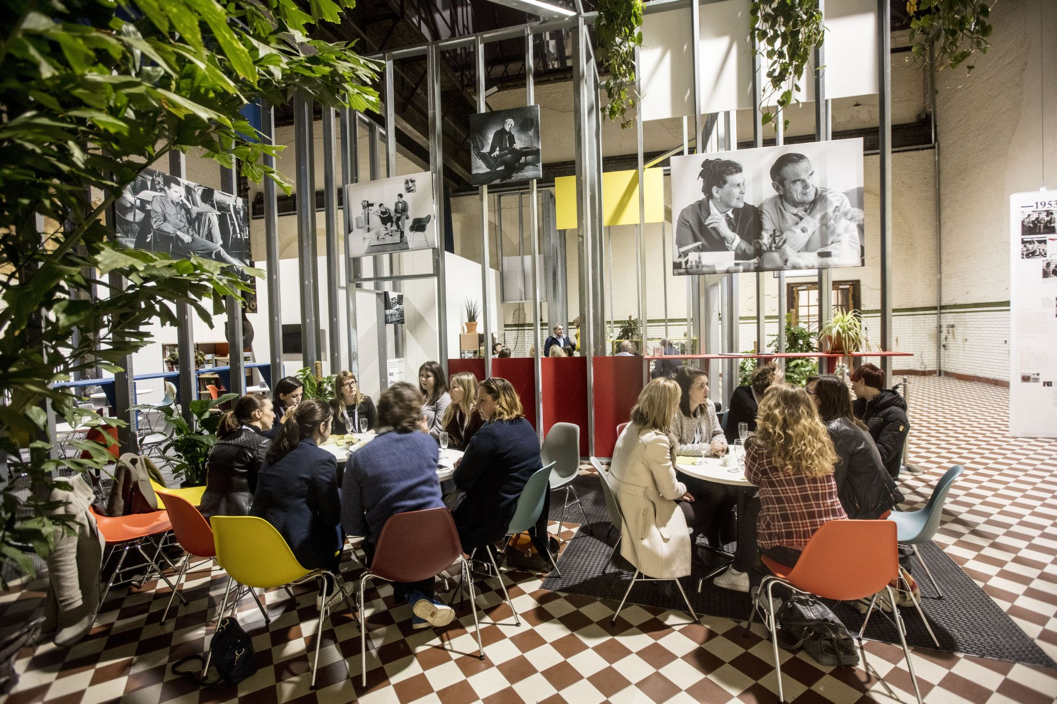
je kan maar 1 keer schieten

Slide 14
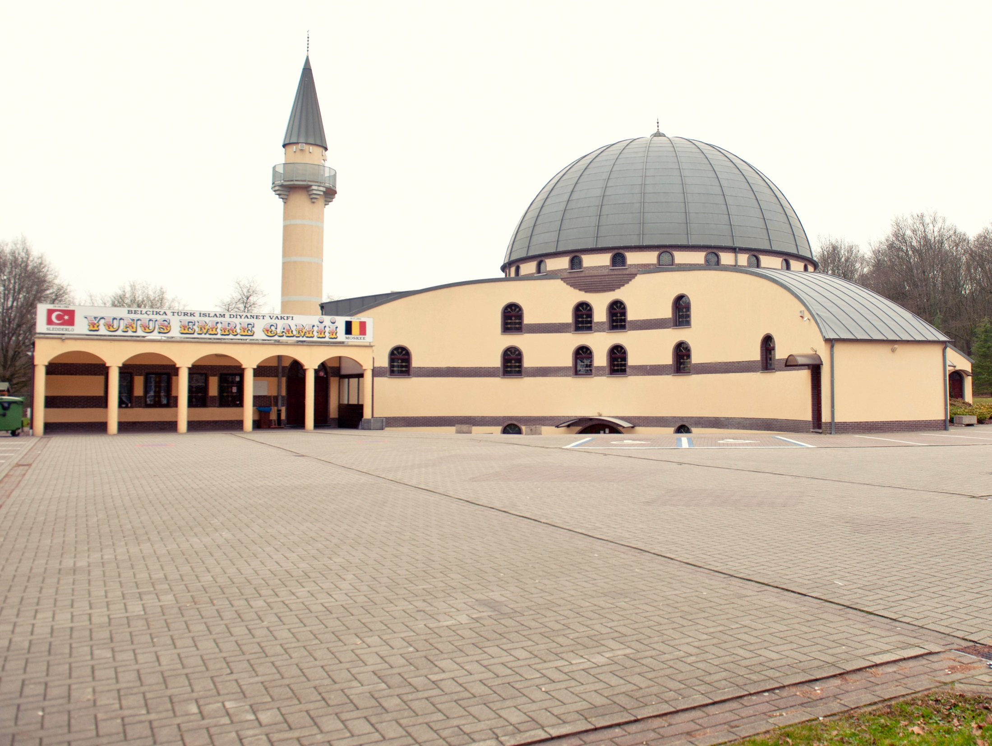
wanneer wordt de moskeevereniging de parochiezaal? (en willen we dat?)

Slide 15
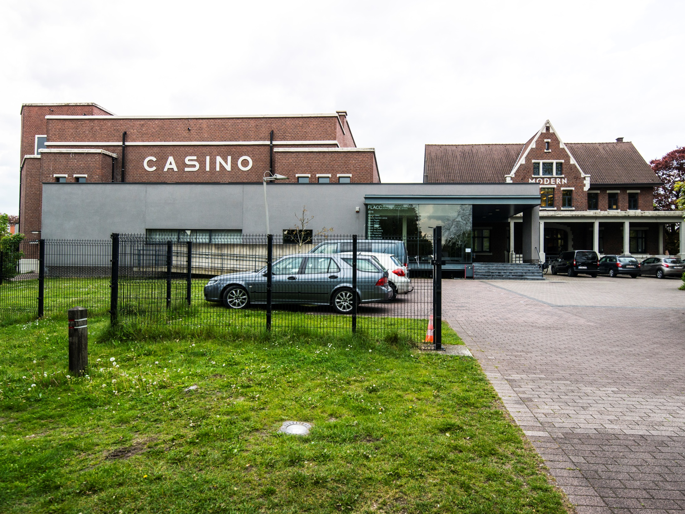
citymarketing versus lokaal/parochiaal

Slide 16
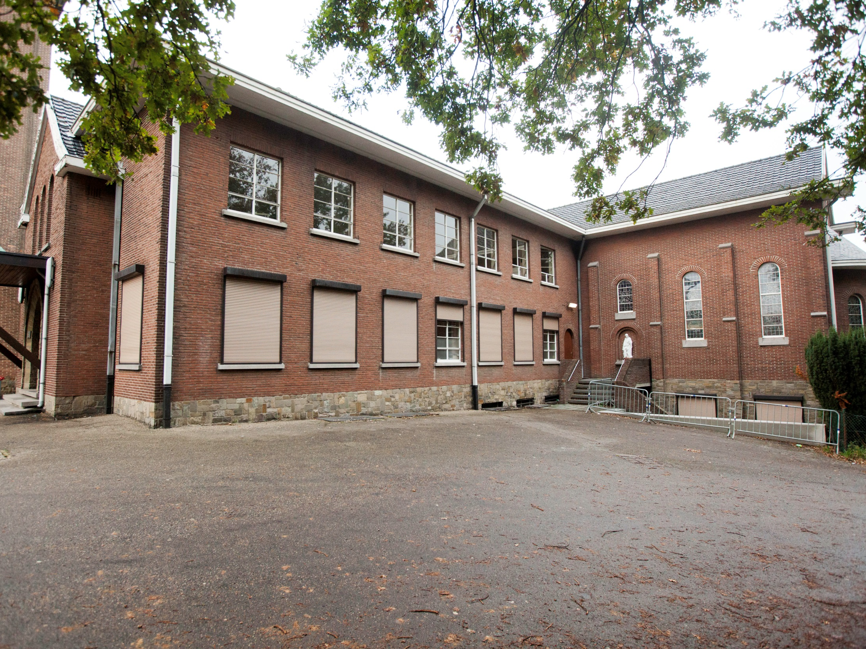
polyvalentie

Slide 17
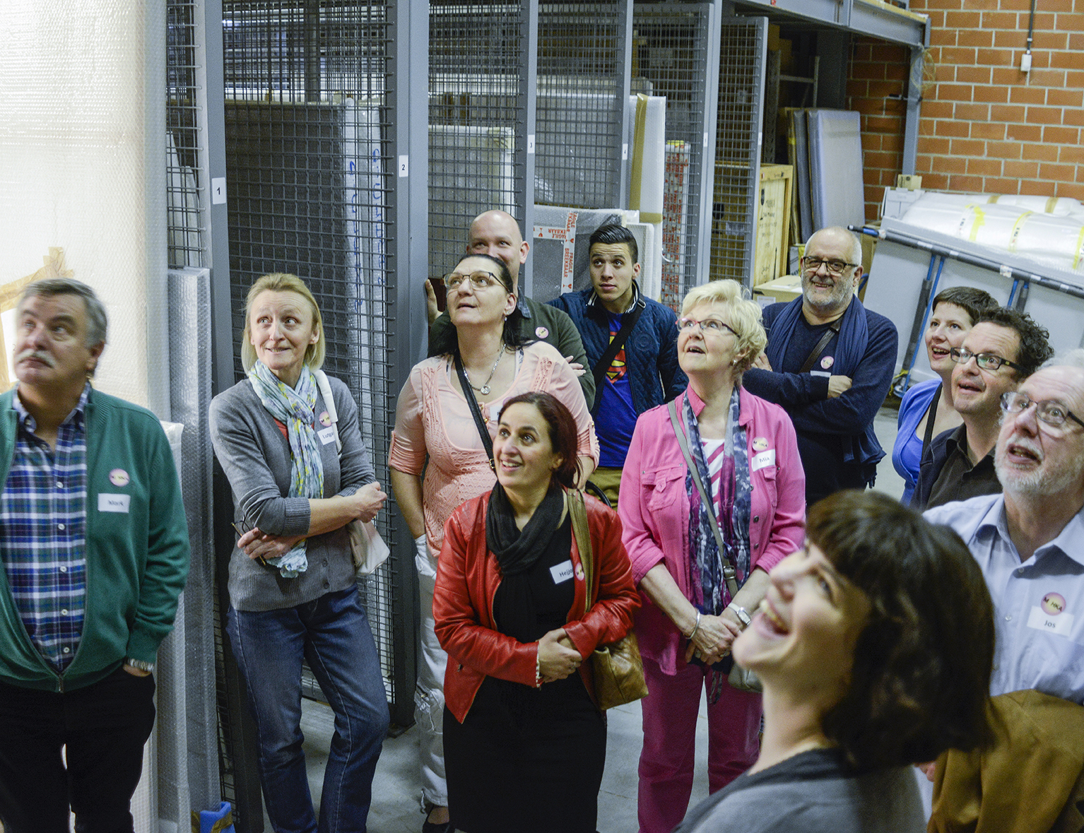
Bedankt voor
de aandacht!
Anniek Nagels – schepen van Cultuur
Gert Philippeth – dienst Cultuur

